Slide 1
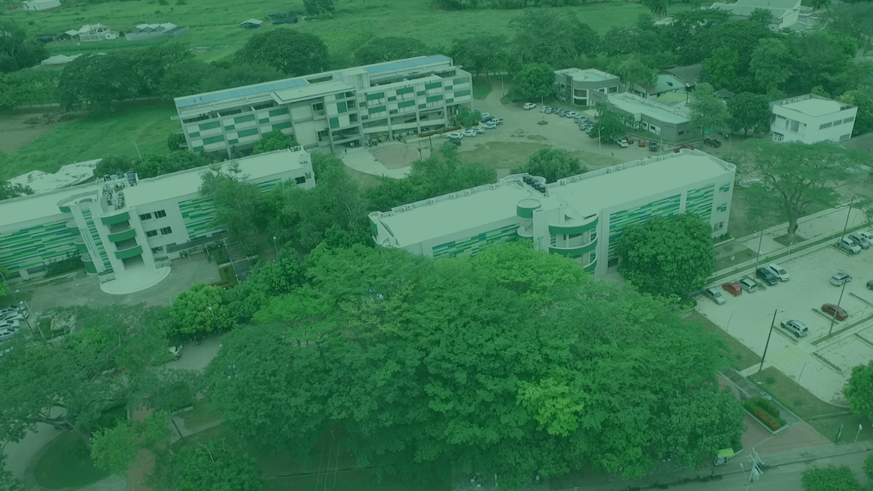

INFORME DE SEGUIMIENTO DE PLAN OPERATIVO ANUAL 2025
Cuarto Trimestre (No incluye diciembre)
Unicórdoba, calidad, innovación e inclusión para la transformación del territorio.

Slide 2
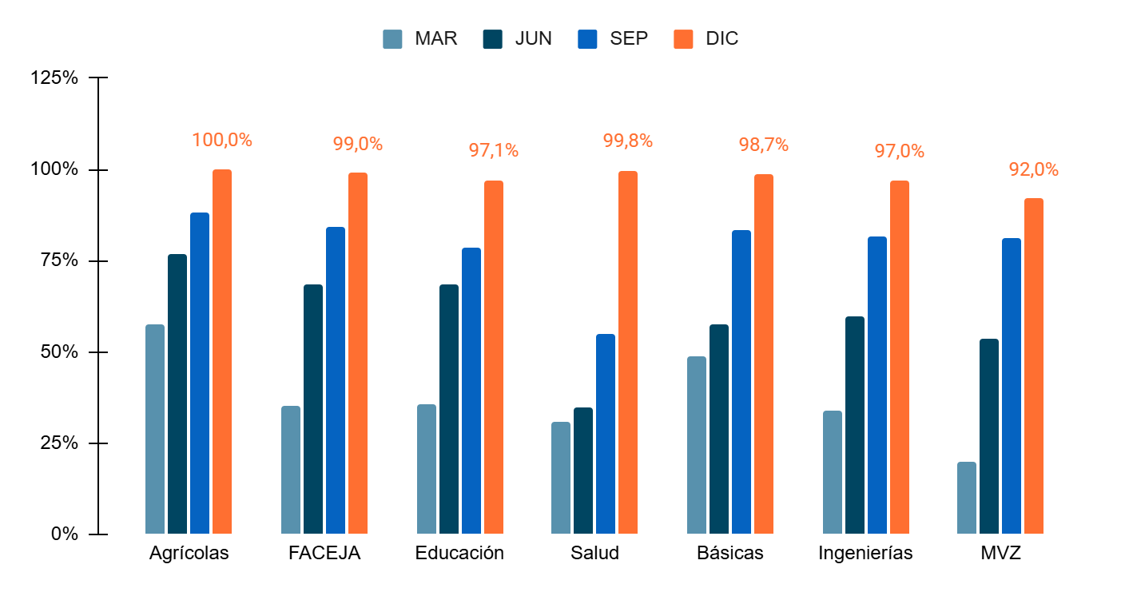
Seguimiento al POA 2025 Trimestre 4
Facultades
98%
POA general 96,91%

Slide 3
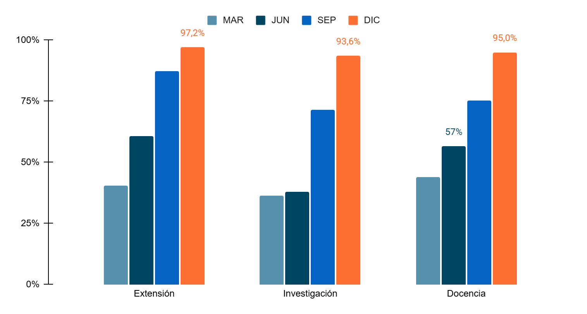
Seguimiento al POA 2025 Trimestre 4
Procesos Misionales
95%
POA general 96,91%

Slide 4
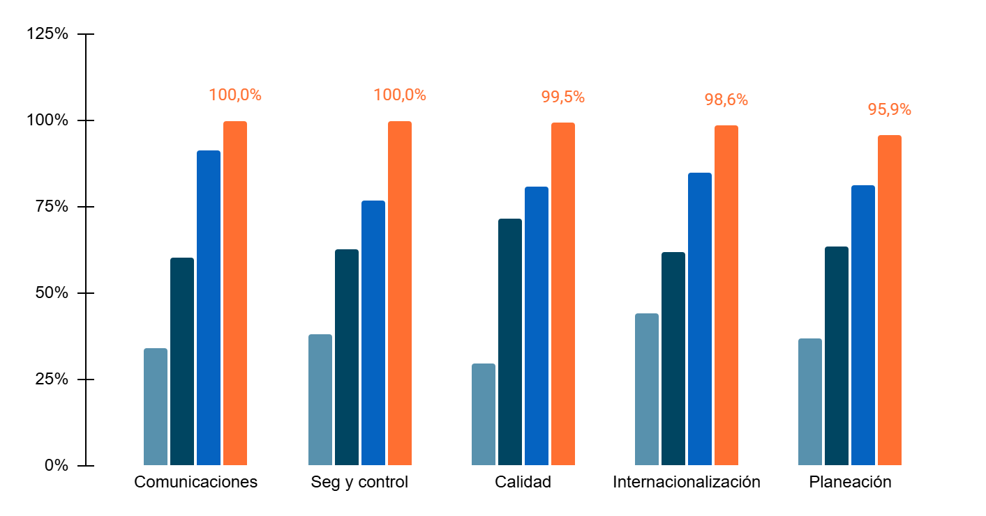
Seguimiento al POA 2025 Trimestre 4
Procesos Estratégicos y de Seguimiento y Control
99%
POA general 96,91%

Slide 5
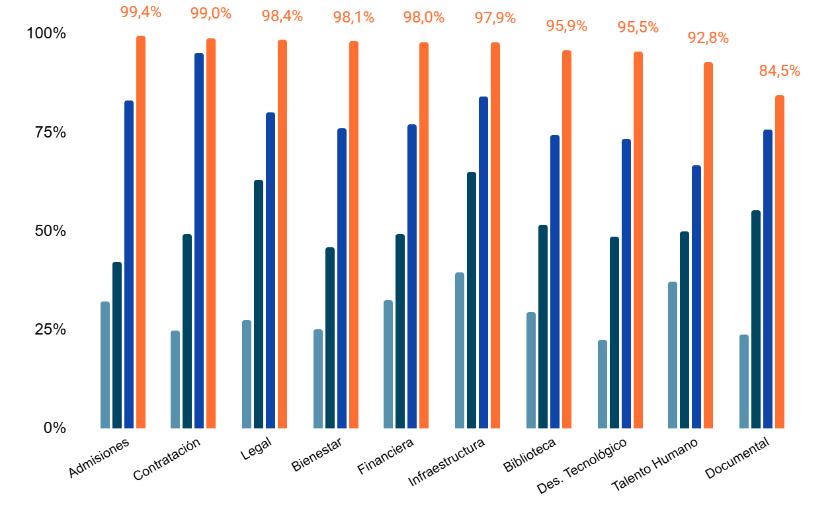
Seguimiento al POA 2025 Trimestre 4
Procesos de Apoyo
96%
POA general 96,91%

Slide 6
Seguimiento al POA 2025 Trimestre 4
En términos generales, el cumplimiento global de la Universidad se ha mantenido estable con una leve tendencia al alza, pasando de un 76% en 2024 a un 78% en 2025, en el tercer trimestre del año, es decir hasta el 30 de septiembre de cada uno de los años.
Sin embargo, se realizó una revisión anticipada del año (sin incluir diciembre), con el fin de presentar a la alta dirección un dato mas actualizado el cual arroja un porcentaje general de ejecución de 91%,

Slide 7
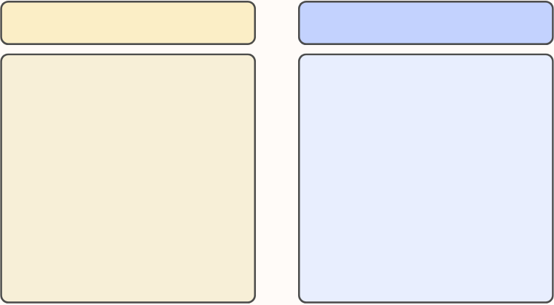
LOGROS
RETOS
Nuevos programas académicos técnicos, tecnológicos y posgrados (Programación Web, Desarrollo de software, Seguridad y Salud en el Trabajo, Especialización en Derechos Humanos y Justicia Social)
Creación del programa de Medicina
Resultados de SABER PRO:
(2024 Meta: 139 – Resultado: 145)
Buenos resultados en Derecho, Ingeniería Industrial, Enfermería, Lengua Castellana y Lic. Idiomas.
Resultados en Tasa de graduación
(2024 Meta: 27,28% – Resultados: 46,84%) Buenos resultados en Lic. Edu Infantil, Enfermería y Administración en Finanzas y N.I.
Avances en el Informe de Autoevaluación Institucional
Gestión del Programa de Incremento de la Cobertura PIC y Universidad en tu colegio logrando 973 nuevos cupos entre 2023 y 2025,
Resultados del FURAG-MIPG (86,8 frente a 75,9 del promedio de universidades)
Cumplimiento en la gestión de los programas de Bienestar, Seguridad y Salud en el Trabajo y Ambiental.
Gestión del proyecto de infraestructura para el programa de medicina.
Continuar los esfuerzos en mejorar la TASA DE GRADUACIÓN de los programas: Ingeniería Agronómica, Mecánica, Física, Acuicultura, Matemáticas, Ingeniería de Alimentos y Estadística.
Continuar los esfuerzos para mejorar los resultados de SABER PRO en mayor medida los programas de Física, Matemáticas, Química y Estadística.
Gestión de nuevas opciones de pregrados en Ciencias Agropecuarias para las diferentes subregiones.
Implementación del modelo pedagógico distancia – virtual con el fin de mejorar cobertura con calidad y optimizar espacios y recursos.
Crear SPIN OFF universitarias (Planificado para 2024)

Slide 8


